Slide 1

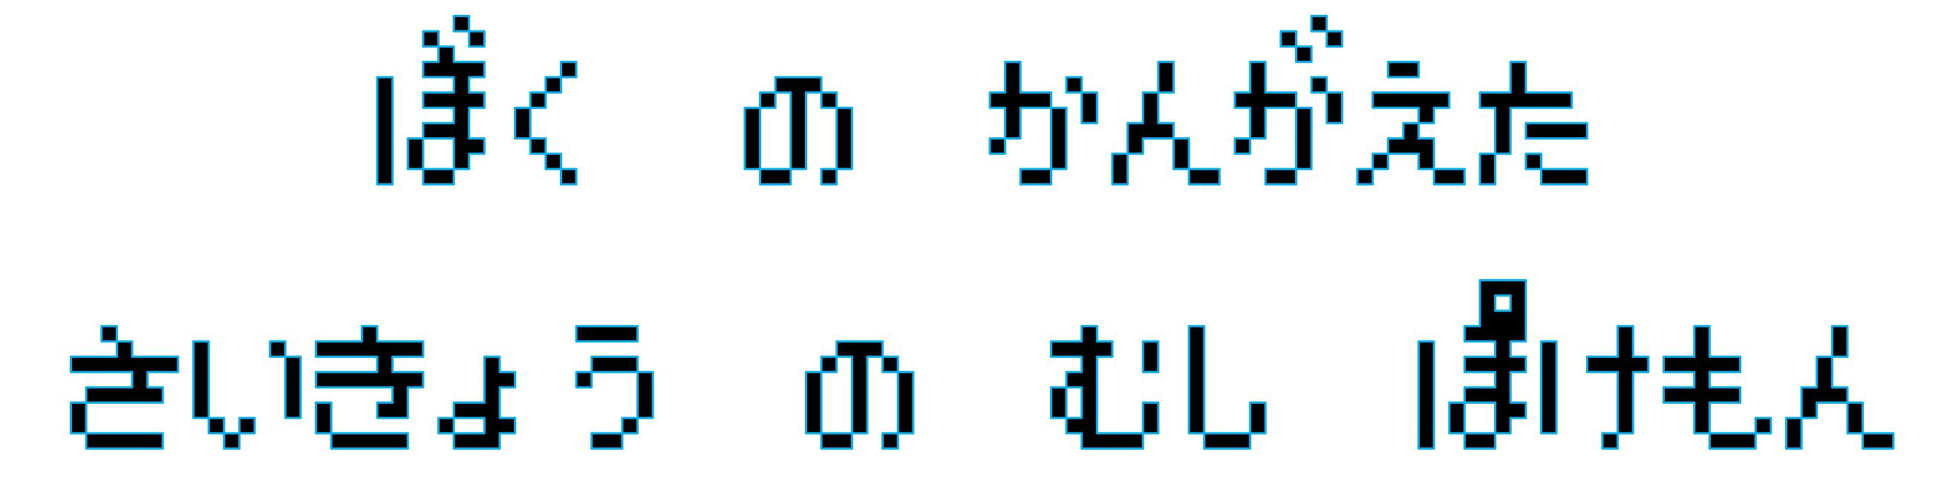

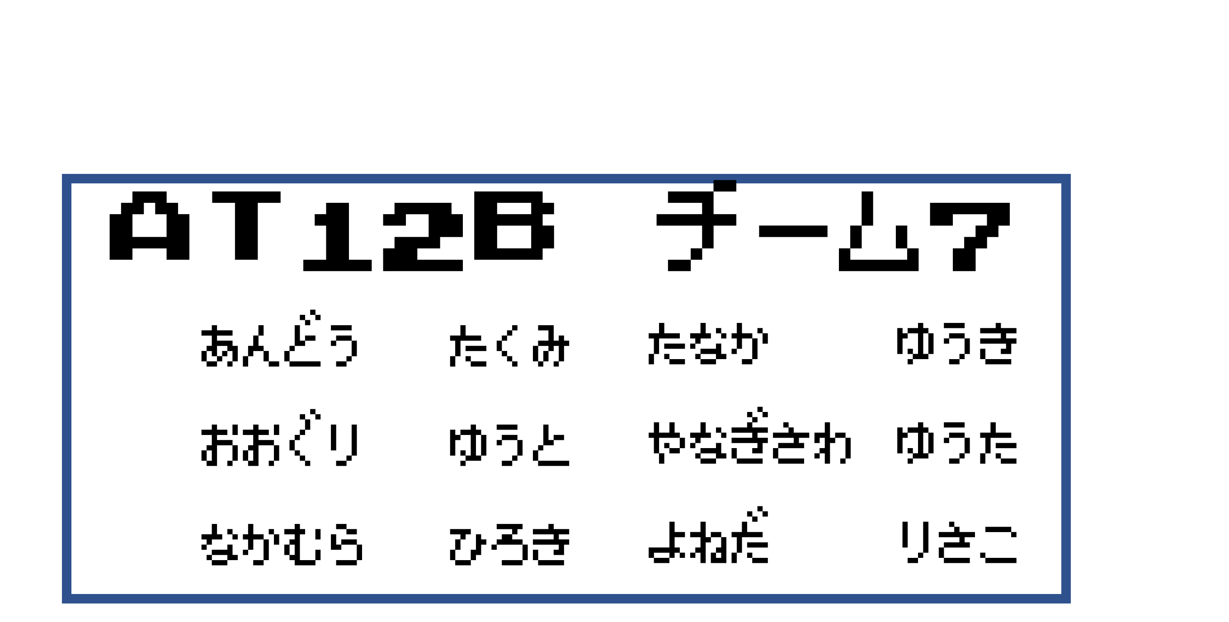

Slide 2


コンセプト
最強 の むしポケモン！！

Slide 3
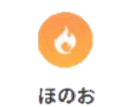

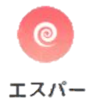
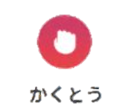


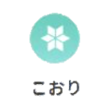

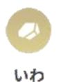
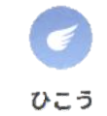
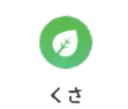
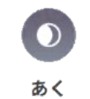
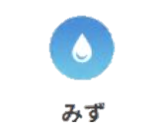

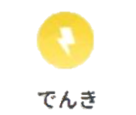


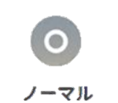
ポケモン(タイプ)
種族値 高
数(少)
数(多)
種族値 低

Slide 4
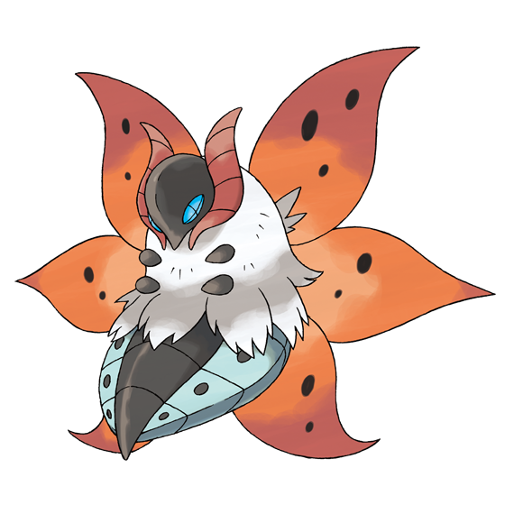
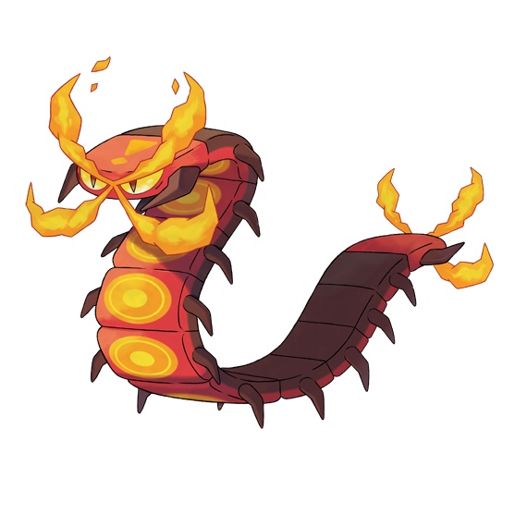
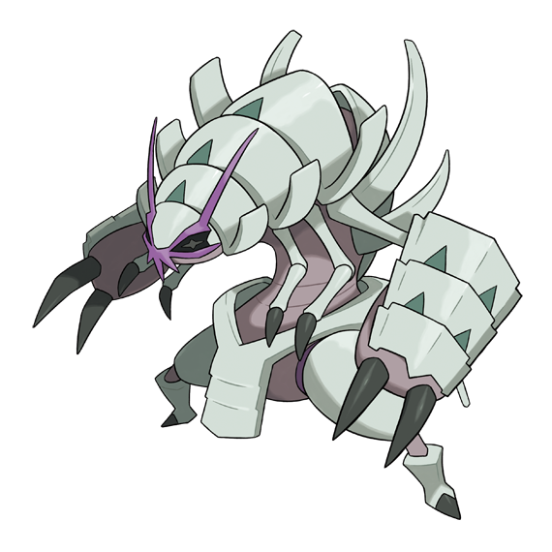
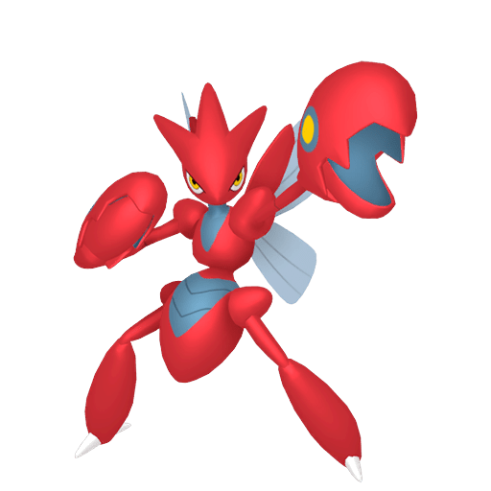
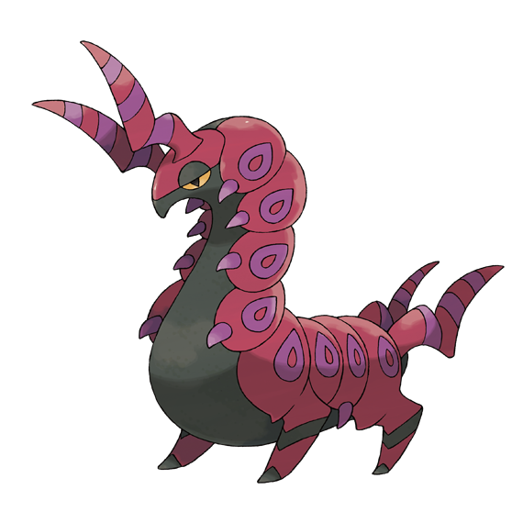
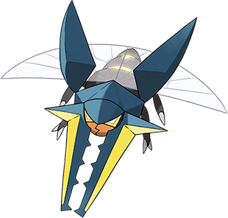
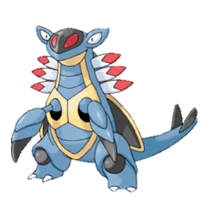
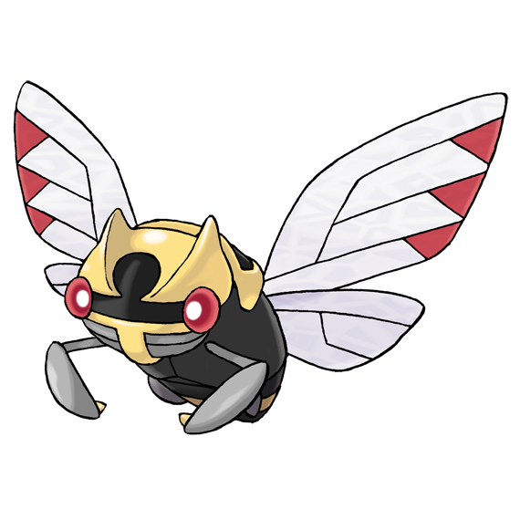
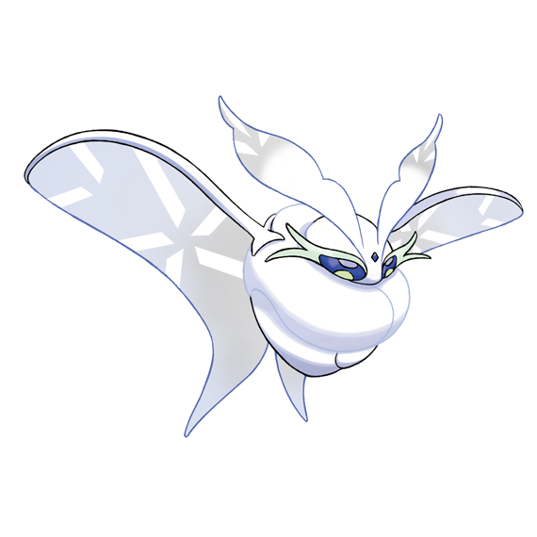
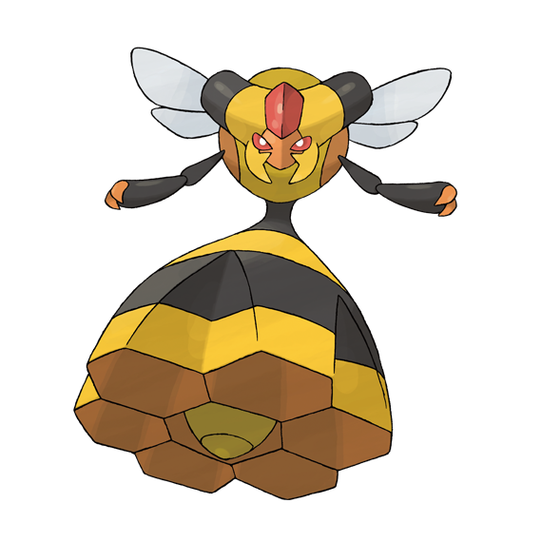
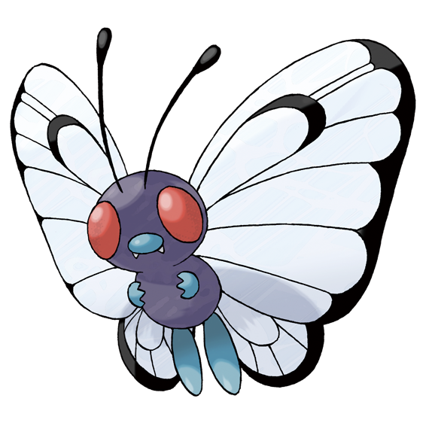
虫タイプ(最終進化)
種族値 高
ニッチ
進化
遅い
進化
速い
ニッチ
ニッチ
種族値 低

Slide 5
コンセプトツリー
ターゲット
対戦ガチ勢
ストーリー攻略中の初心者
プロファイル
レート対戦に全てを
捧げている
頼りになる仲間が欲しい
ウォンツ
高種族値な
ポケモンを求めている
序盤から終盤まで
活躍してくれる
ポケモンが欲しい
シーン
虫タイプでも高種族値で
レート戦でも戦える!!
序盤の草むらから出て
技の覚えが良く
終盤まで活躍する
虫タイプ初の600族！
最強!!
高速アタッカー技範囲の広さ
序～終盤まで活躍できる
虫ポケモン
コンセプト
オプション

Slide 6

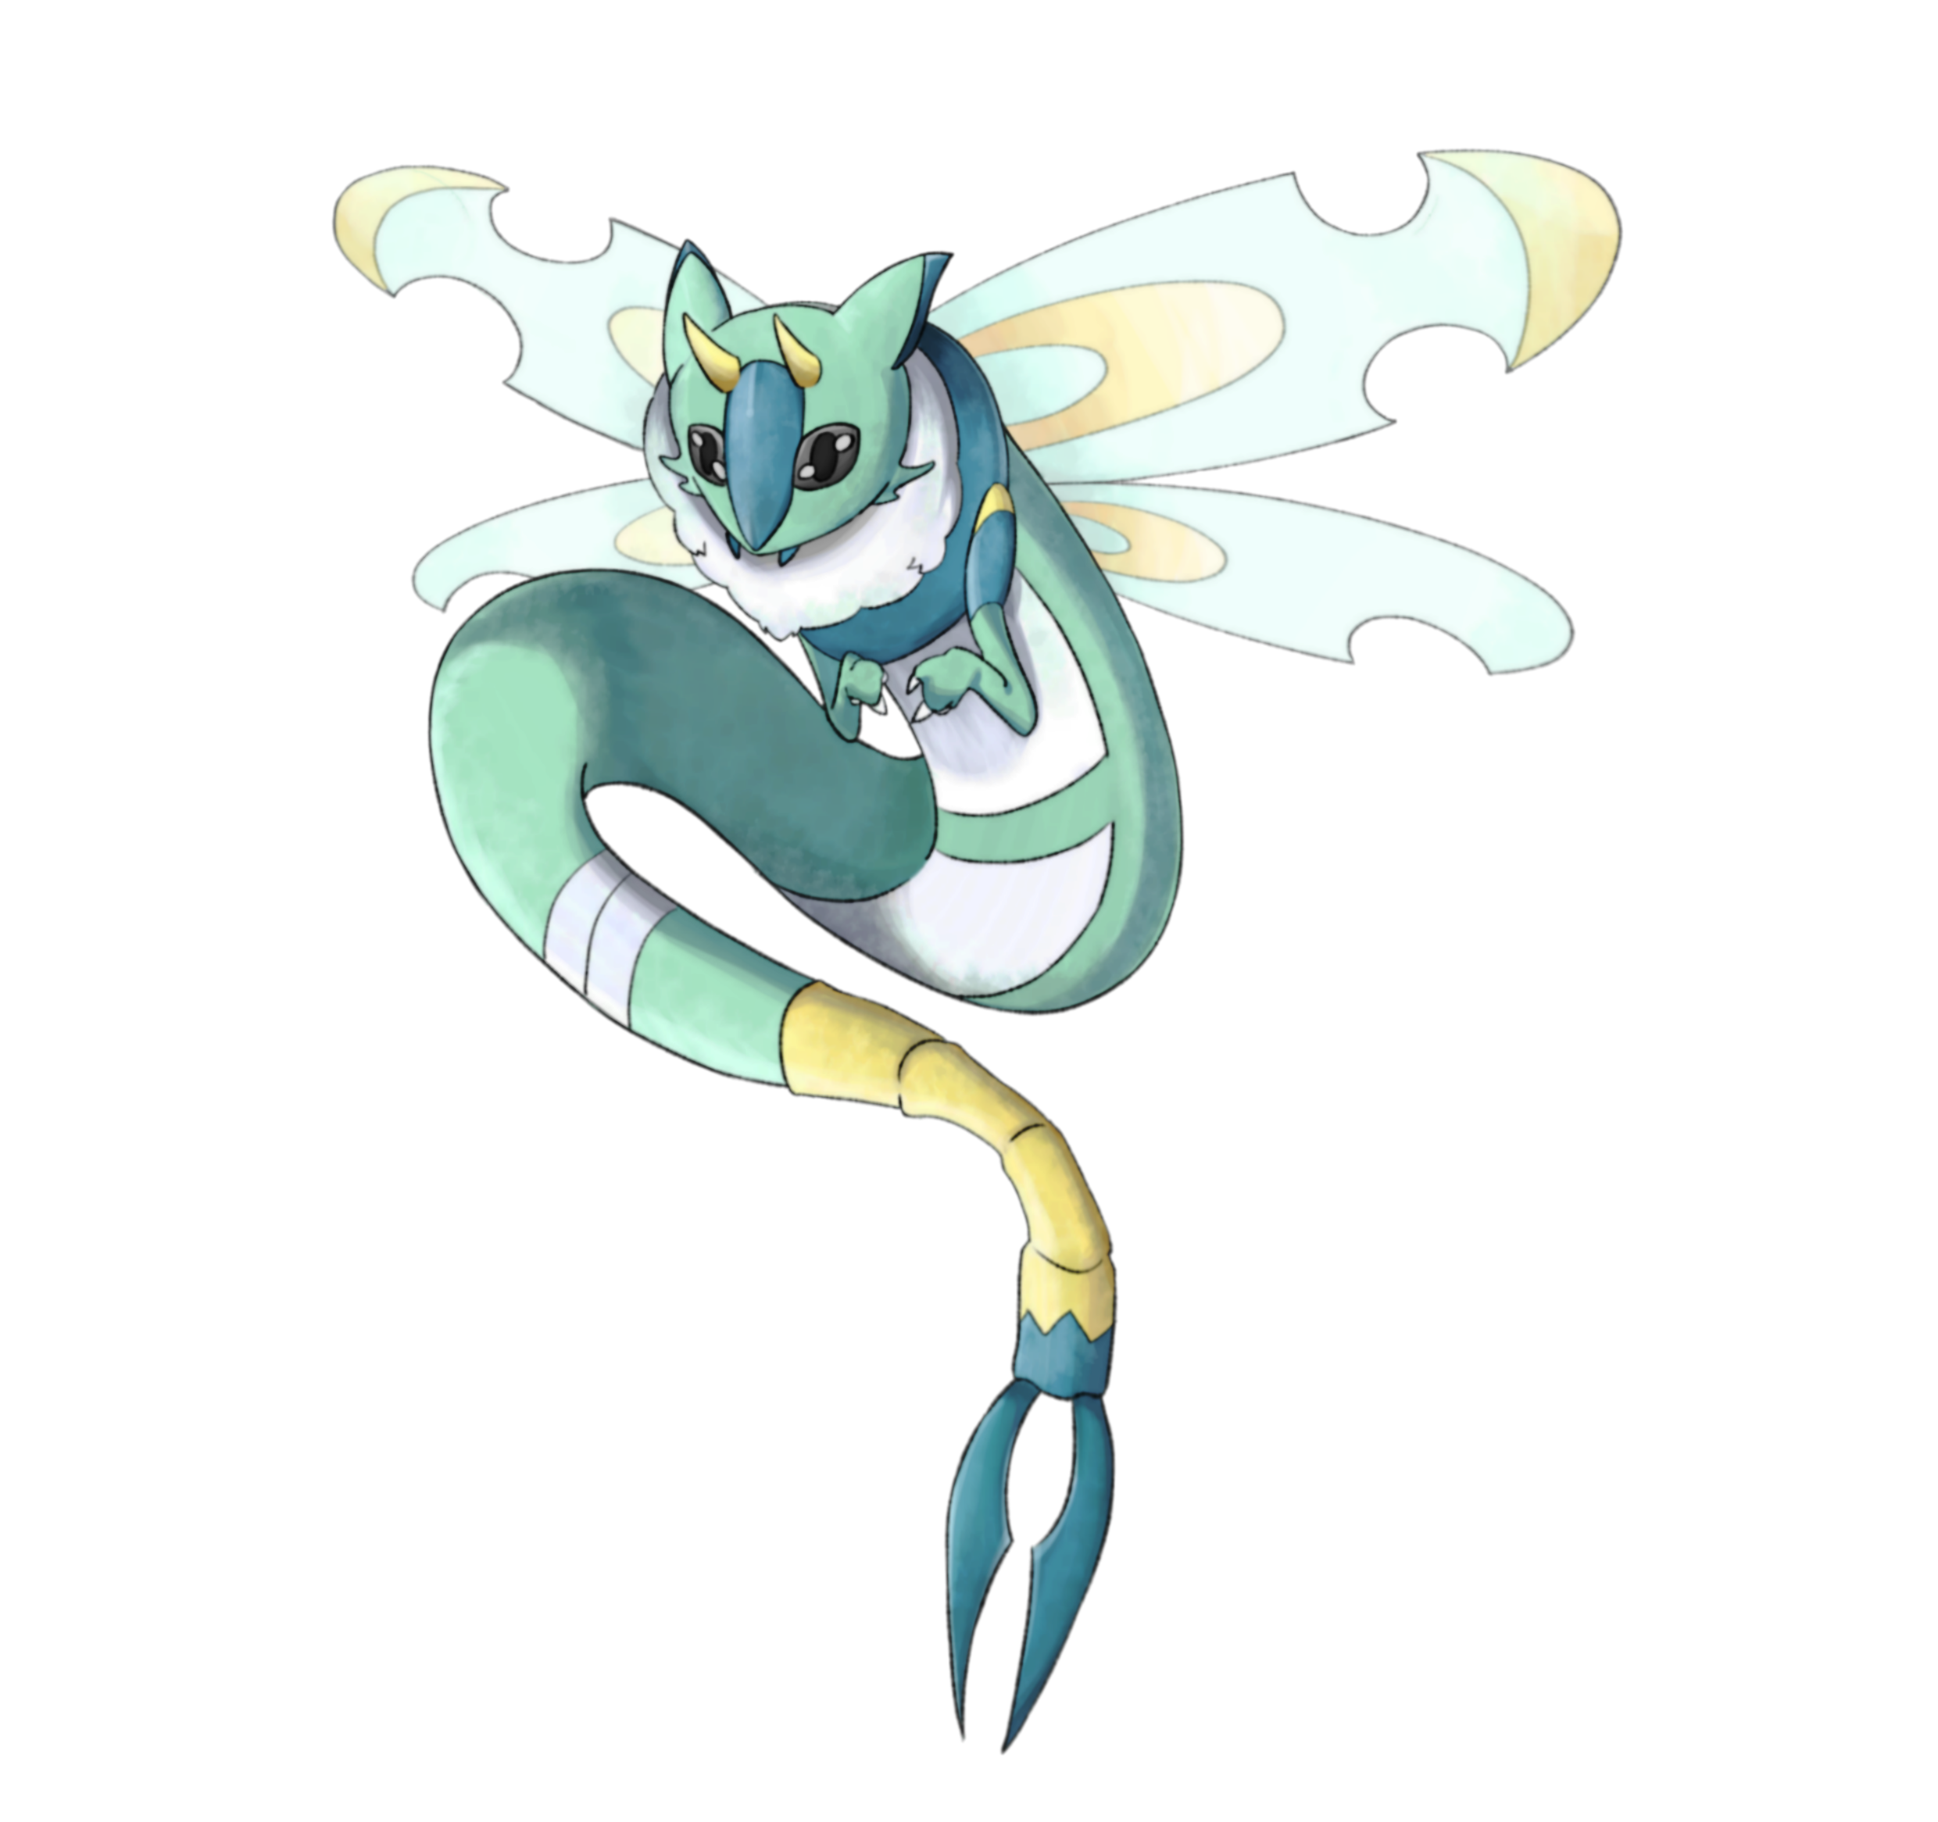
シーズ
ドラネウラ
分類
メガネウラポケモン
タイプ
むし・ドラゴン
高さ
2.0m
重さ
46.0kg
特性
はやてのむし
入手が容易で強力なむし・ドラゴンタイプ
序盤の化石入手、復元イベントで入手ができ、進化も早い
むし・ドラゴンタイプのポケモン
高い素早さと攻撃力を持ち、物語序盤から終盤まで活躍できる。
弱点となるタイプが多いが、強力な特性「はやてのむし」を活かせば
他のドラゴンタイプと引けを取らない活躍を見せる。

Slide 7
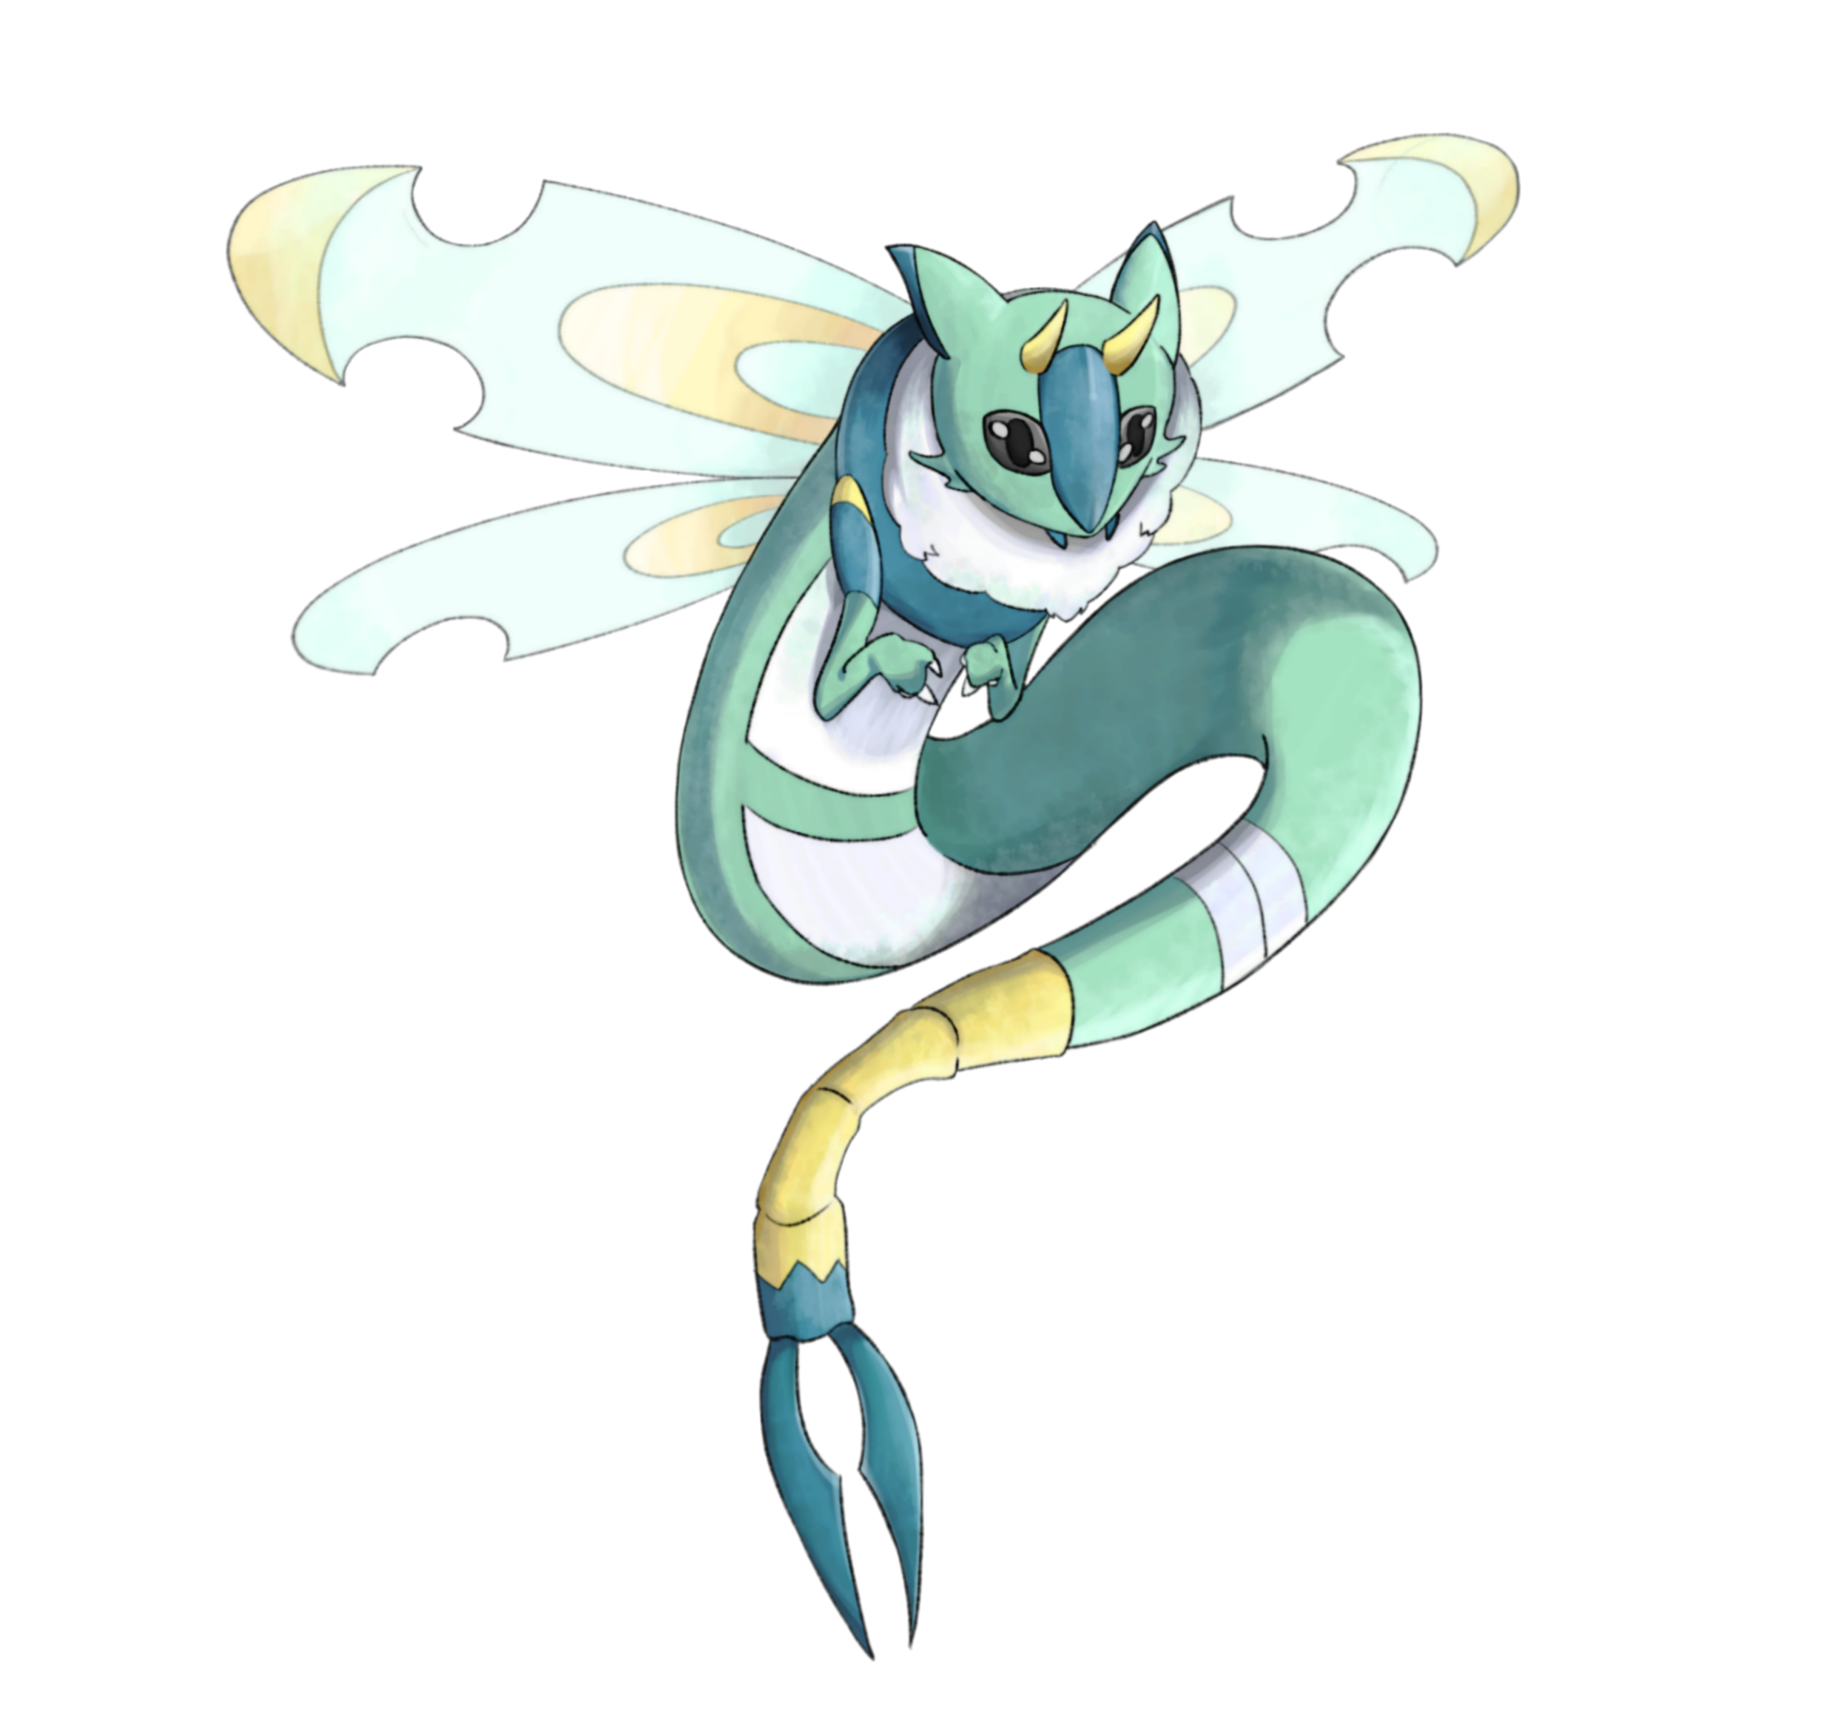








ニーズ
弱点の多さをカバー！新特性 「はやてのむし」
とくせい
はやてのむし
バトル場に出たターン、攻撃をするか
ターンの終わりが来るまで回避の構えを取り
相手の技を必ず回避する
攻撃した後に手持ちに戻る「とんぼがえり」とのコンボが強力！！
不利
有利
有利なポケモンへ繰り出す
とんぼがえりで撤退

Slide 8




ウォンツ
・強いんだけど、むしタイプである理由が薄い！！
・これがドラゴン・ひこうとかならもっと強いんだけどなぁ…
そもそも、むしタイプで強いポケモン1体を出したところで
全てのむしタイプが強くなる訳ではない… 特に攻撃範囲が貧弱すぎるので、そもそもタイプバランスの仕様から
見直すのがむしタイプの不遇っぷりを救済する近道なのかもしれない
こうかはばつぐん！
こうかはいまひとつ…

Slide 9
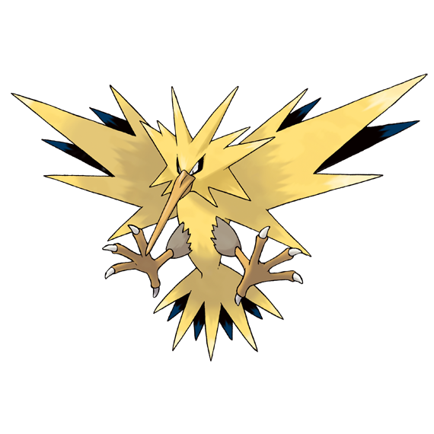
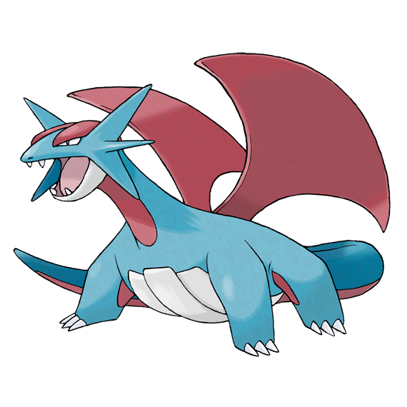
特徴
◎ステータスの特徴
・高めの攻撃力 （こうげき：150）
・平均以上の耐久性（ぼうぎょ＋とくぼう＋HP＝290）
・絶妙な速さ （すばやさ：101）
HP 109
俺らより素早さ1高いの露骨すぎない！？
とくしゅ 60
こうげき 150
とくぼう
90
ぼうぎょ 90
すばやさ 101

Slide 10
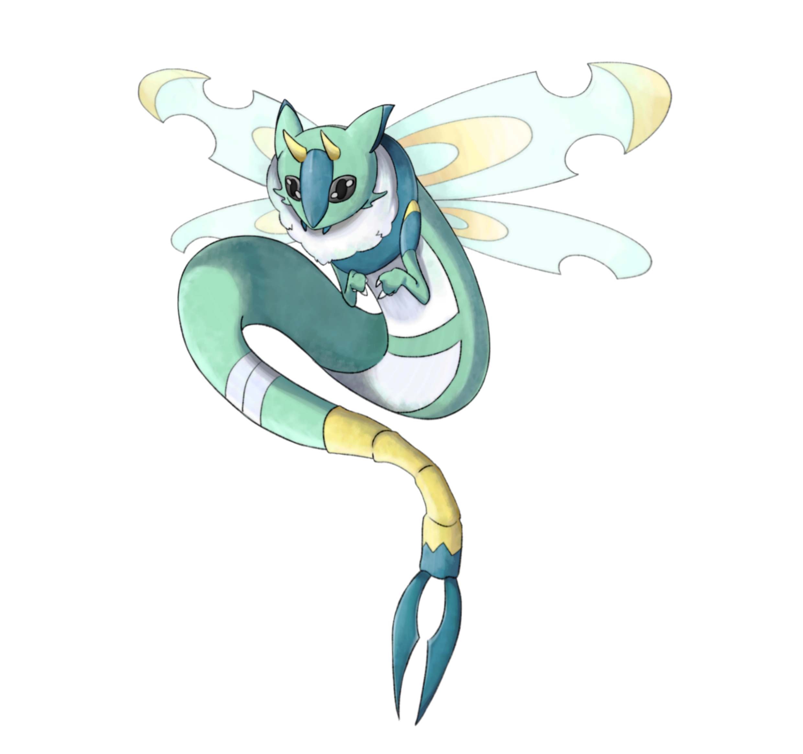
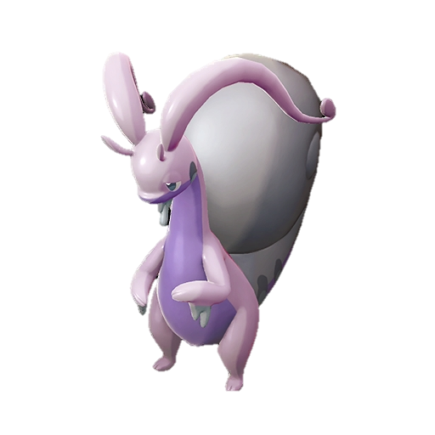

差別性
Lv.64
Lv.50
Lv.35

Slide 11









優位性
レベルアップで
LV.36
シザークロス
ヌメルゴン以上の技範囲
同600族 ドラゴンタイプのヌメルゴンと比較しても引けを取らない攻撃技の
レパートリーを備え、状態異常技や壁技、積み技までも幅広く覚える
LV.42
ドラゴンクロー
も覚えます！
多種多様なタイプの技
じしん
アイアンヘッド
ストーンエッジ
サイコファング
シャドークロー
優秀な補助技
でんじは
ひかりのかべ
リフレクター
とぐろをまく
りゅうのまい

Slide 12

ご清聴ありがとうございました！

